Slide 1

Praxis der Softwareentwicklung WS2017/18 myMD - Implementierung

Slide 2
View / ViewModel
Ausarbeitung aller Tabs
Schwerpunkt auf Übersicht & Profil
Formatierungen
Model
Parser implementiert (Everest)
plattformspezifischer Code & Dateigenerierung

Slide 3
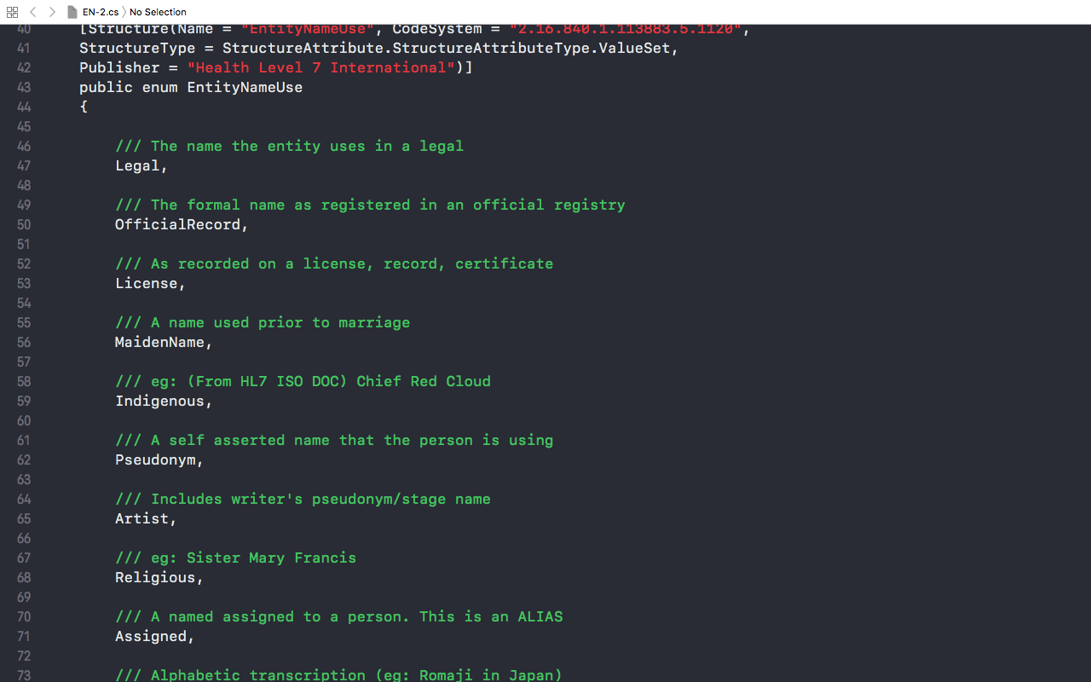

Slide 4
Demo

Slide 5
Kommende Woche
Tab Senden
Verbinden mit Geräten
Übertragen von Dateien
Desktopanwendung des Arztes
Kommentieren & Aufräumen
Dokumentation
…

